Slide 1
Интерпретер апстрактног синтаксног стабла за микројава програмски језик
Страхиња Стефановић 2016/0130

Slide 2
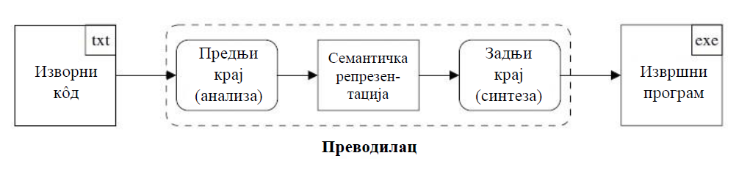
канонична структура преводиоца

Slide 3
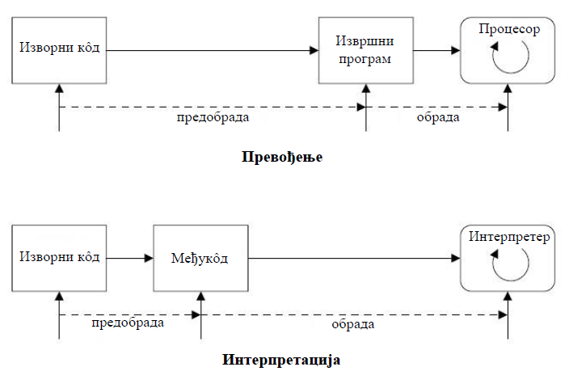
упоредни приказ

Slide 4
предности
Боља портабилност
Једноставније за имплементацију
Детаљнија пријава грешака
Ефикасније извршавање самомодификујућег кôда

Slide 5
недостаци
Генерално лошије перформансе
Већи отисак у оперативној меморији
Иницијално кашњење услед анализе и формирања међукôда

Slide 6
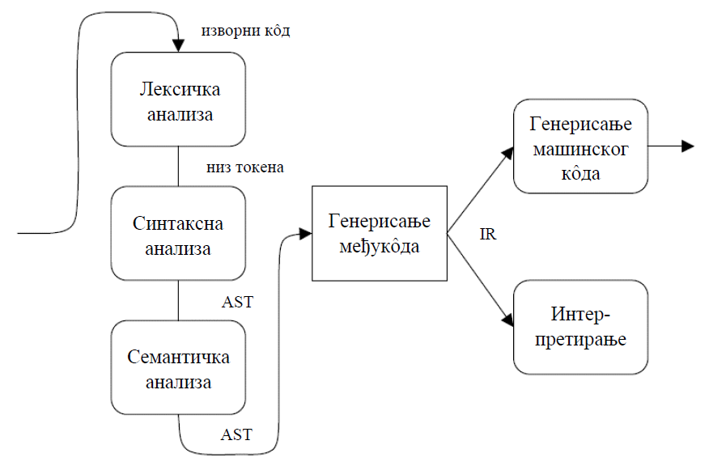
фазе програмског превођења

Slide 7
стабло међурепрезентације
Expression
Binary
Literal
Statement
Class
For
Variable
...
Print
...

Slide 8
стабло међурепрезентације
Logical
AND
Variable
var
Index
Variable
arr
Literal
5
Пример за израз:
var & arr[5]

Slide 9
интерпретација
Интерне структуре интерпретера у време превођења
Runtime грешке
Условни обилазак стабла
Могућност коришћења независног back-end модула

Slide 10
Поређење перформанси
fibonacci.mj | fibonacci.c
program Fibonacci { int fibonacci(int n) { if (n < 2) return n; return fibonacci(n - 1) + fibonacci(n - 2); } void main() { print(fibonacci(40)); print(eol); } } | #include <stdio.h> typedef unsigned long long ullong; ullong fibonacci(ullong n) { if (n < 2) return n; return fibonacci(n - 1) + fibonacci(n - 2); } int main(int argc, const char *argv[]) { printf("\n%lld\n", fibonacci(40)); return 0; }
Време извршавања
70.747s | 0.041s

Slide 11
закључак
Приметно лошије перформансе
У карактеристичним случајевима и до неколико редова величине
И поред тога у широкој употреби
JavaScript, Python ...

